Slide 1
Micro e pequenas empresas no cenário brasileiro
DESAFIOS E OPORTUNIDADES
Tainá Martins e Thalia Lopes
2M

Slide 2
A relação do Brasil com a economia criativa começou com um documento intitulado “Consenso de São Paulo” (UNCTAD 2004), onde se estimulavam benefícios culturais e econômicos gerados pela indústria criativa.
Maior participação das micro e pequenas empresas criativas em nossas cidades.

Slide 3
Mesmo nos setores nos quais as empresas internacionais são dominantes, as MPEs desempenham um papel fundamental de criatividade e inovação. Elas são tipicamente as que assumem riscos e as primeiras a adotar inovações, além de sinalizar tendências e desenvolver talentos.

Slide 4
A contribuição das micro e pequenas empresas para o desenvolvimento do Brasil e para a estabilidade das relações sociais é muito importante, representando 20% de todo o PIB nacional e disponibilizando 56% de trabalhadores com carteira assinada.

Slide 5
Inserção das mpeS
Emprego
Renda
Arrecadação tributária

Slide 6
DESAFIOS E OPORTUNIDADES
Seus principais problemas são:
Capacidade de gestão
Acesso a financiamento
Acesso a informação e tendências e formação de redes de clusters criativos

Slide 7
CAPACIDADE DE GESTÃO

Slide 8
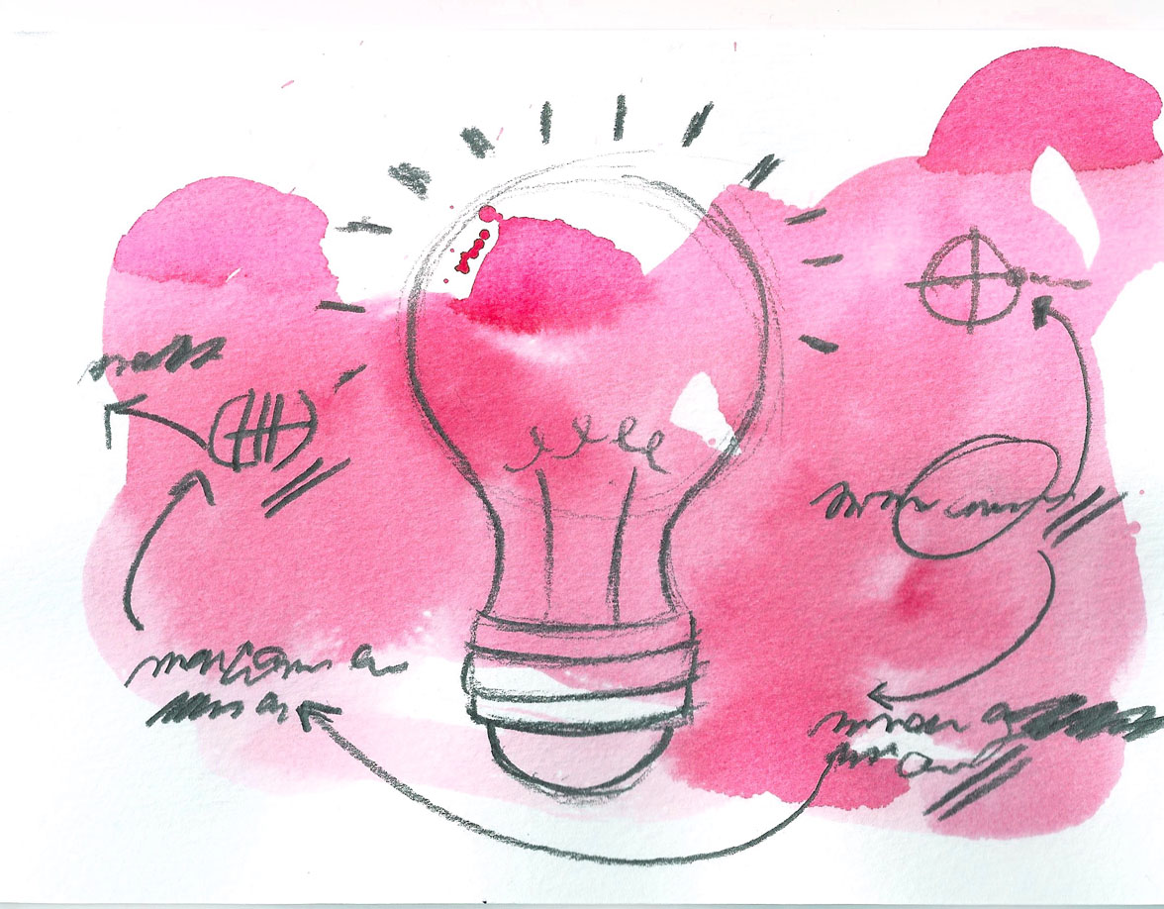
ACESSO A FINANCIAMENTO

Slide 9
CLUSTERS CRIATIVOS

